Slide 1
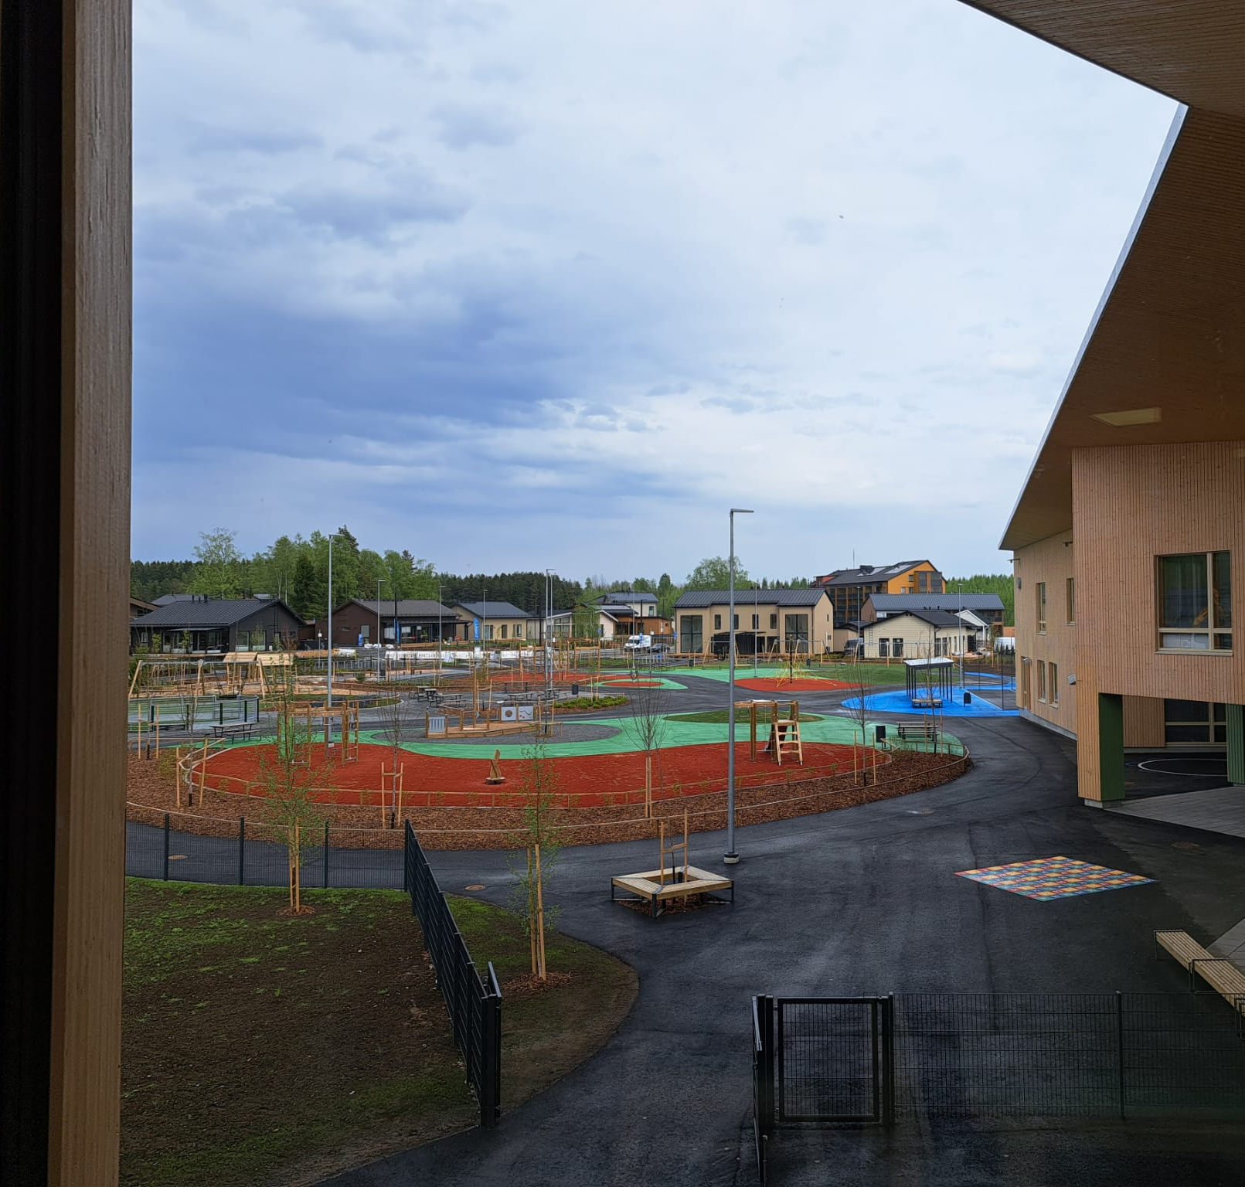
Saikan koulun huoltajien infotilaisuus
21.5.2026

Slide 2
Tervetuloa kouluun Saikantaloon!
Lukuvuonna 2026-2027 Saikan koulussa:
220 oppilasta (esi – 5.lk)
Joista 40 esioppilasta
Pääosin kaksisarjainen koulu
Ns. jakelukeittiö (ruoka valmistetaan Moision koulun keittiössä
Erityisruokavalioista ilmoittaminen 30.6. mennessä
Lasten ja nuorten erityisruokavaliot - Lempäälä

Slide 3
Saikan koulun henkilöstö
OPETTAJAT JA OHJAAJAT | HALLINTO
2 esiopettajaa | Rehtori Katja Savinainen
10 luokanopettajat | Apulaisjohtaja Salla Ruohonen
5 erityisopettajaa | Koulusihteeri Teija Montonen
3,5 koulunkäynninohjaajaa
5+ APIP- ohjaajaa
OPISKELUHUOLLON HENKILÖSTÖ
Kouluterveydenhoitaja Tiia Ilvonen
Koulukuraattori Emilia Hellberg
Koulupsykologi Sanna-Kaisa Villman
Hyvinvointiohjaaja Anna Piirainen

Slide 4
APIP-toiminta ja erityisruokavaliot
Aamu- ja iltapäivätoimintaan ilmoittautuminen ollut alustavasti maaliskuussa
  Lisätietoa:
  Lempäälä aamu- ja iltapäivätoiminta
  Saikka APIP puh. 050 3839 665
  Tämä numero käytössä myös elokuussa Moision koululla ollessa.

Slide 5

Päiväkoti Saikan henkilöstö
ALAKERTA: 1-3 –vuotiaiden ryhmät, lapsia yhteensä 50 ✨ Säteet 💧 Pisarat 🌿 Silmut 🥀 Nuput YLÄKERTA: 4-5 –vuotiaiden ryhmät, lapsia yhteensä 35 🍀 Taimet 🌱 Versot Ryhmissä varhaiskasvatuksen opettajia varhaiskasvatuksen lastenhoitajia
Varhaiskasvatusyksikön johtaja Tuija Kallio Apulaisjohtaja Tiina Varje Varhaiskasvatuksen erityisopettaja Eerika Hellsten

Slide 6

Lukuvuosi alkaa torstaina 6.8.
esi-2.luokkalaisilla klo 9 Moision koululla (apip-toiminta klo 7 alkaen)
3.-5. luokkalaisilla klo 8.30 Moision koululla, mistä lähtee kyyditys Sääksjärven koululle. (Paluu Sääksjärveltä Moisioon klo 12.30)
Luokkien 1-5 vanhempainiltojen ajankohdista tiedotamme elokuussa
Uusien esikoululaisten vanhempainilta on ti 18.8. klo 17.30
Mukavaa kesää kaikkiin perheisiin
🌞

